Slide 1


Acceso a datos
Repaso XML (del Tema 4 de LMSGI)
Desarrollo de Aplicaciones Multiplataforma
Juan Gualberto Gutiérrez Marín
jgutierrez@iesvirgendelcarmen.com
IES Virgen del Carmen
Curso 2014-2015
Creative Commons

Slide 2
Índice
BLOQUE 0: XML bien formados
BLOQUE 1: Diseño del esquema del XML
BLOQUE 2: Espacios de nombres
BLOQUE 3: Definición de esquemas y vocabularios
BLOQUE 4: Validación de XML

Slide 3
Bloque 0
Documentos XML bien formados

Slide 4
XML desde el principio...
Es un meta-lenguaje (sirve para crear lenguajes) de marcas
Sólo hay texto que se estructura en forma de árbol jerárquico, es decir, hay un sólo nodo padre que contiene a hijos, éstos a nietos, etc.
Hay caracteres y palabras “prohibidas”
Es “case-sensitive” (sensible a mayúsculas y minúsculas)
Para los nombres de etiquetas y atributos vale cualquier carácter A-Z a-z y 0-9.

Slide 5
Qué contiene un documento XML
Declaración
  <?XML version=”1.0” encoding=”UTF-8” standalone=”yes” ?>
Elementos
  Se delimitan entre etiquetas
    <elemento> esto es un elemento </elemento>
Atributos
  Dentro de un elemento, se delimita por dobles comillas
    <elemento atributo=”este es el valor del atributo”/>
Datos de caracteres
  Son las llamadas secciones CDATA
    <![CDATA[ todo lo que quiera poner aquí no se procesa. ]]>

Slide 6
¿Qué es un XML bien formado?
Un documento escrito cumpliendo todos los pasos anteriores que además
  Cuando abre un elemento con una etiqueta, cierra con la misma sin cambiar ni una letra (mayúsculas o minúsculas)
  No podemos cerrar la etiqueta del padre dentro del hijo sin cerrar previamente la del hijo
  <padre> <hijo> elemento </hijo> </padre> → BIEN!
  <padre> <hijo> elemento </padre> </hijo> → MAL!
  Si es un elemento vacío (sin etiqueta de cierre) tenemos que acabar con / en la etiqueta de inicio:
  <elemento_sencillo />
  Una manera sencilla de ver si es bien formado es abrirlo con un navegador Web.
    Si se muestra estará correcto
    Si no → dirá dónde está el error

Slide 7
Bloque I
Diseño del esquema del XML

Slide 8
¿Cómo diseñar un buen esquema para nuestro XML?
El objetivo de usar XML es almacenar (para comunicar) información
Necesitamos hacer un diseño
  En bases de datos (BBDD) usamos el modelo Entidad-Relación (E-R) para crear entidades, sus relaciones y luego tablas relacionales
  Según el propósito de nuestro XML podemos usar un modelo u otro, por ejemplo
    Por prototipos
    Por diagrama E-R
    Por tablas

Slide 9
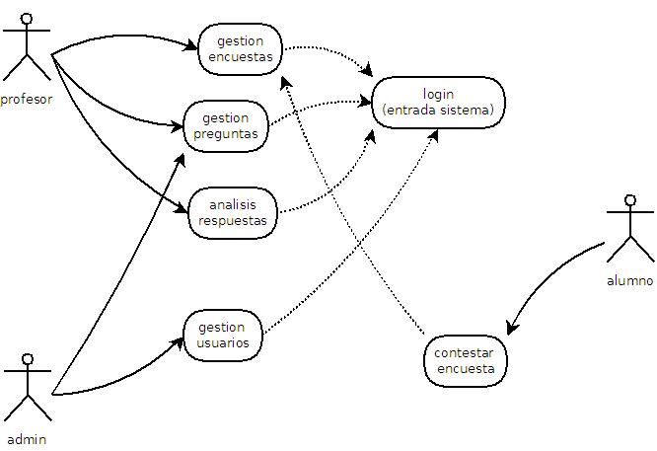
Escenario: Caso de uso
Nos encargan hacer la parte cliente de la gestión de encuestas (altas / bajas / modificaciones) del proyecto
Nosotros somos el equipo “parte cliente”
Ahora nos toca ponernos de acuerdo con el equipo “parte servidor” para definir nuestro XML
    Tendremos que hacer formularios que recojan la información y la envíen al servidor
    Tendremos que cargar del servidor ficheros XML con informes y presentarlos en la aplicación cliente

Slide 10
Diseño por prototipos
Escenario:
  Nuestro XML debe servir para comunicar una aplicación cliente (para iPad) con la aplicación servidor (un servlet en GlassFish)
  Dependiendo de lo que queremos hacer:
    Diseñamos en un folio un formulario de introducción de datos (entrada de datos)
    Diseñamos en un folio un listado o la/s tabla/s de salida que debe mostrar la aplicación (salida de datos)

Slide 11
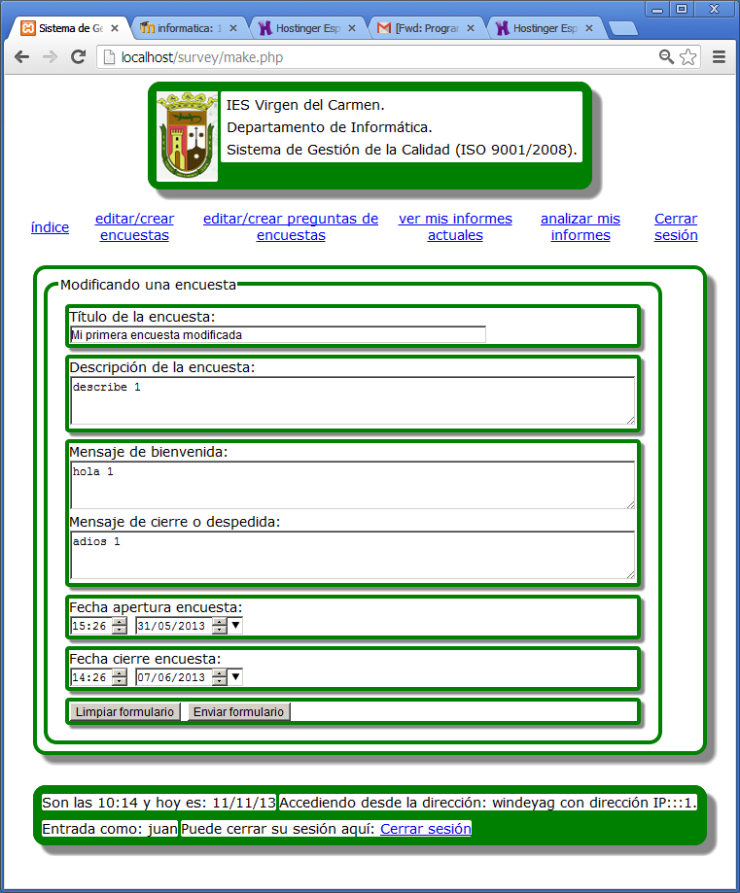
Diseño por prototipos
Cuando pulsemos en “Enviar formulario”, nuestro código Javascript, haciendo uso de AJAX, enviará este XML al servidor:
<?xml version="1.0" encoding="UTF-8"?>
<encuesta encuesta_id=12 creador_id=4>
<titulo>
Mi primera encuesta modificada
</titulo>
<decripcion>describe 1</descripcion>
<bienvenida>hola 1</bienvenida>
<adios>adiós 1</adios>
<fecha_apertura dia="31/06/2013" hora="15:26"/>
<fecha_cierre dia="31/06/2013" hora="15:26"/>
</encuesta>

Slide 12
Diseño por diagrama E-R
Básicamente cada entidad del diagrama E-R será un elemento en XML y sus atributos se le incorporan en el XML, normalmente con dos enfoques:
  Una relación es un elemento, un atributo simple es un elemento, un atributo compuesto es un elemento con atributos
  Una relación es un elemento, todos sus atributos serán los atributos de su elemento en el XML
Presta atención en la siguiente diapositiva a la entidad “survey”

Slide 13
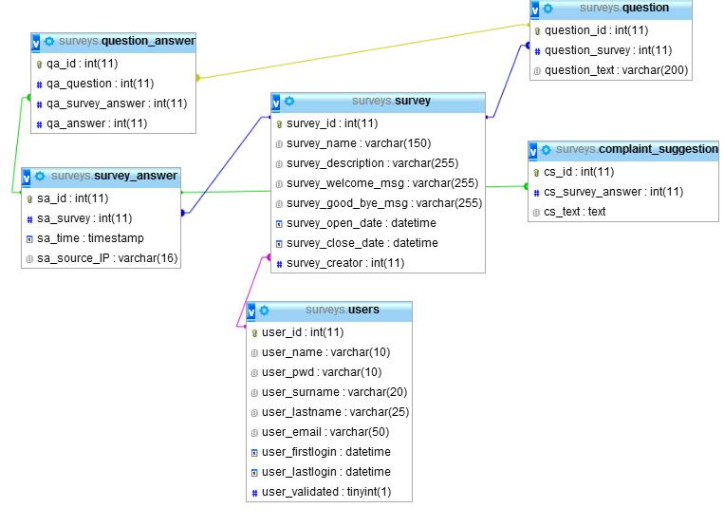
Diseño por diagrama E-R

Slide 14
Dos opciones en diagramas E-R
<?xml version="1.0" encoding="UTF-8"?>
<surveys>
<survey id="12">
<name>Mi primera encuesta modificada</name>
<description>Una breve descripción</description>
<welcome>hola que haces</welcome>
<bye>adiós caracol</bye>
<open date="31/06/2013" time="15:26"/>
<close date="31/06/2013"time="15:26"/>
</surveys>
<?xml version="1.0" encoding="UTF-8"?>
<surveys>
<survey id="12"
name="Mi primera encuesta modificada"
description="Una breve descripción"
welcome="hola que haces"
bye="adiós caracol"
open_date="31/06/2013"
open_time="15:26"
close_date="31/06/2013"
close_time="15:26"/>
</surveys>

Slide 15
Diseño por tablas
Nos pasan el código fuente de creación de la tabla (o tablas) y creamos el XML:
  Una tabla = elemento
  Un atributo = atributo
-- creamos la tabla de encuestas
CREATE TABLE survey (
survey_id INT AUTO_INCREMENT PRIMARY KEY,
survey_name VARCHAR(150),
survey_description VARCHAR(255),
survey_welcome_msg VARCHAR(255),
survey_good_bye_msg VARCHAR(255),
survey_open_date DATE,
survey_close_date DATE,
survey_open_time TIME,
survey_close_time TIME,
survey_creator INTEGER,
FOREIGN KEY (survey_creator) references users(user_id) ON DELETE restrict ON UPDATE CASCADE
)engine=innodb;

Slide 16
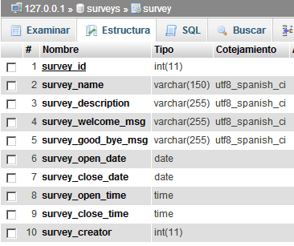
Diseño a partir de una tabla
<?xml version="1.0" encoding="UTF-8"?>
<surveys>
<survey
id="12"
name="Mi primera encuesta modificada"
description="Una breve descripción" welcome="hola que haces"
bye="adiós caracol"
open_date="31/06/2013"
open_time="15:26"
close_date="31/06/2013"
close_time="15:26"/>
</surveys>

Slide 17
Bloque II
Espacios de nombres
(NS – NameSpaces)

Slide 18
Qué son los espacios de nombres
En XML se suelen combinar documentos nuestros con otros existentes
Puede darse que usemos el mismo nombre para una etiqueta en documentos con diferentes esquemas
Para evitar colisiones usamos los espacios de nombres
Se definen como una referencia URI (Uniform Resource Identifier)

Slide 19
Declaración de espacios de nombres
Para construir un nombre extendido usamos como conector los dos puntos “:”
Creamos un “sinónimo” (en el ejemplo será “midominio” para abreviar toda la URI http://... )
<padre xmlns:midominio="http://midominio.juangu.es">
<midominio.elemento> Esto es un ejemplo de uso </midominio.elemento>
<midominio.otro_elemento> Más ejemplos </midominio.otro_elemento>
</padre>

Slide 20
Bloque III
Definición de esquemas y vocabularios en XML

Slide 21
Bloque III: Parte 1
Definiendo la estructura de
nuestros documentos XML
desde un DTD

Slide 22
DTD → Podemos definirlo dentro del XML o en un fichero DTD aparte
Bloques para construir un DTD
  Elemento: Bloque principal con el que se construyen los XML
  Atributo: Añadir información a un elemento
  Entidad: Caracteres con un significado especial, ejemplos:
    &gt; → >
    &lt; → <
    &amp; → &

Slide 23
Creando nuestro primer DTD
<?xml version="1.0" encoding="UTF-8"?>
<!DOCTYPE persona [
<!ELEMENT persona (nombre, apellidos, edad)>
<!ELEMENT nombre (#PCDATA)>
<!ELEMENT apellidos (#PCDATA)>
<!ELEMENT edad (#PCDATA)>
]>
DOCTYPE: sólo se pone cuando el DTD va dentro del XML (como las CSS y los HTML)
ELEMENT: define un elemento, que puede ser simple o compuesto de otros “sub-elementos”
PCDATA: Texto tan largo como se desee.

Slide 24
Ejercicio 1: Crear y validar “persona”
Crea un archivo DTD del ejemplo anterior.
Crea un documento XML bien formado según las instrucciones proporcionadas por el DTD anterior.
Valida contra el DTD el fichero XML que has creado.
Sube el DTD con el nombre te04ej01.dtd, el fichero XML con el nombre te04ej01.xml y una captura de cómo lo validaste como te04ej01.jpg

Slide 25
DTDs más complejos
Imagina un DTD como el del al lado → puedes dar coordenadas de una dos maneras NO LAS DOS
<coordenada>
<longitud>234</longitud>
<latitud>-23</latitud>
</coordenada>
<coordenada>
<coordUniversal>
1232332
</coordUniversal>
</coordenada>
<?xml version="1.0" encoding="UTF-8"?>
<!ELEMENT coordenada ((longitud, latitud) | coordUniversal)>
<!ELEMENT longitud (#PCDATA)>
<!ELEMENT latitud (#PCDATA)>
<!ELEMENT coordUniversal (#PCDATA)>

Slide 26

Cardinalidad en los DTDs
Y ahora surge otro problema, ¿y si resulta que en el ejemplo de persona, quiero una lista de personas?
En los DTDs se puede indicar que un elemento se repite según indiquemos con “?”, “*” ó “+”:
  ? → Contenido opcional, puede aparecer (una sola vez) o no aparecer
  * → Contenido opcional y repetible. Es decir puede no aparecer y puede incluso aparecer varias veces
  + → Contenido obligatorio y repetible. Tiene que aparecer e incluso puede aparecer varias veces

Slide 27
Ejercicio 2: El polígono
Crea un DTD para definir polígonos mediante sus vértices y darles un nombre.
Crea un ejemplo de XML con al menos dos polígonos con diferente número de vértices.
Valida el XML contra el DTD y haz una captura de pantalla donde se vea que valida correctamente.
Sube a la plataforma los archivos te04ej02.dtd, te04ej02.xml y te04ej02.jpg.

Slide 28
Herramientas para validar XML en
Linux y/o MAC
Instalamos (si no estuviese) Geany
  sudo apt-get install geany
Instalamos xmllint
  sudo apt-get install libxml2-utils
  desde línea de comandos ya podemos validar con el comando:
    xmllint –valid nombre_fichero.xml

Slide 29
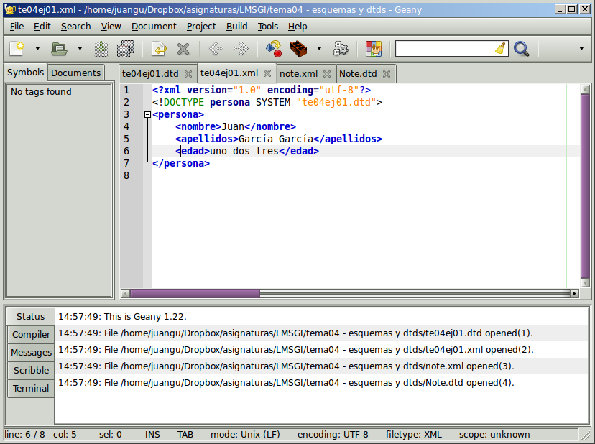
Cómo validar XML con Geany+xmllint

Slide 30
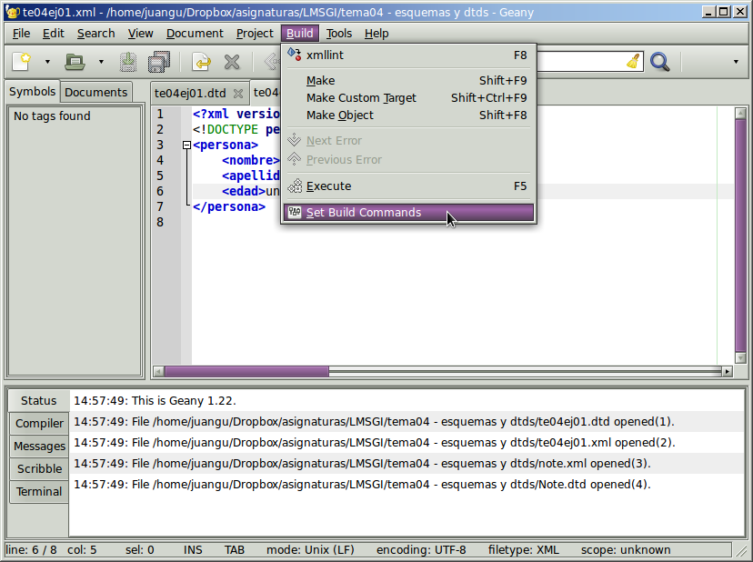
Con un fichero XML abierto → Menú construir → establecer comandos de construcción

Slide 31
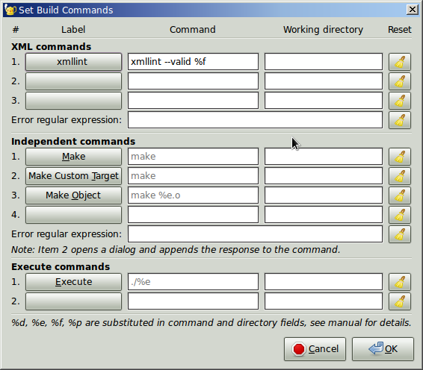
Comandos de construcción
En XML commands, escribimos:
xmllint --valid %f
Donde %f será el nombre completo (incluyendo la toda la path, del fichero que estamos editando)

Slide 32
Ejemplo completo: sistema envío notas
note.dtd
<!ELEMENT note (to,from,heading,body)>
<!ELEMENT to (#PCDATA)>
<!ELEMENT from (#PCDATA)>
<!ELEMENT heading (#PCDATA)>
<!ELEMENT body (#PCDATA)>
nota.xml
<?xml version="1.0"?>
<!DOCTYPE note SYSTEM "note.dtd">
<note>
<to>Manolo</to>
<from>Juangu</from>
<heading>Este finde carrera</heading>
<body>No te olvides que este finde es la media de Málaga!</body>
</note>

Slide 33
Definiendo atributos en el DTD
La sintaxis para declarar un atributo es:
<!ATTLIST nombre-elemento nombre-atributo tipo-atributo valor-predefinido>
Ejemplo de DTD:
<!ATTLIST payment type CDATA "check">
Ejemplo de XML para este DTD:
<payment type="check" />

Slide 34
Tipos de atributos en el DTD
Type | Descripción
CDATA | El valor serán caracteres
(en1|en2|..) | Lista de valores posibles
ID | El valor es un identificador único (no se puede repetir)
IDREF | El valor es un identificador de otro elemento
IDREFS | El valor está en la lista de identificadores de otro elemento
NMTOKEN | El valor es un nombre válido en XML
NMTOKENS | El valor está en una lista de nombres válidos en XML
ENTITY | El valor es una entidad
ENTITIES | El valor es una lista de entidades
NOTATION | El valor es una notación (ej. un fichero aparte, como JPG,etc)
xml: | El valor es un valor XML predefinido

Slide 35
Ejemplo de NOTATION
DTD
<!NOTATION GIF SYSTEM "image/gif">
<!NOTATION JPG SYSTEM "image/jpeg">
<!NOTATION PNG SYSTEM "image/png">
<!ATTLIST mountain
photo ENTITY #IMPLIED
photo_type NOTATION (GIF | JPG | PNG)
#IMPLIED>
<!ENTITY mt_cook_1 SYSTEM "mt_cook1.jpg">
XML
<mountains>
<mountain photo="mt_cook_1" photo_type="JPG">
<name>Mount Cook</name>
</mountain>
<mountain>
<name>Cradle Mountain</name>
</mountain>
</mountains>

Slide 36
Valores predefinidos de atributos
Valor | Explicación
valor | El valor por defecto del atributo
#REQUIRED | El atributo es obligatorio
#IMPLIED | El atributo es opcional
#FIXED value | El valor del atributo es fijo

Slide 37
Elementos PCDATA y CDATA
PCDATA
  Es procesado por el parser
  Cualquier carácter válido en XML
  No puede contener marcas dentro
CDATA
  No es procesado por el parser
  Puede contener marcas dentro (ej. HTML)

Slide 38
Bloque III: Parte 2
XML Schema
XSD

Slide 39
¿Qué es XMLSchema?
Es un XML que define la estructura de nuestros documentos XML
Es una alternativa al DTD basada en XML puro
<?xml version="1.0"?>
<xs:schema xmlns:xs="http://www.w3.org/2001/XMLSchema">
<xs:element name="note">
<xs:complexType>
<xs:sequence>
<xs:element name="to" type="xs:string"/>
<xs:element name="from" type="xs:string"/>
<xs:element name="heading" type="xs:string"/>
<xs:element name="body" type="xs:string"/>
</xs:sequence>
</xs:complexType>
</xs:element>
</xs:schema>

Slide 40
¿Para qué usamos un XML Schema?
Define elementos que pueden aparecer en el documento
Define atributos que pueden aparecer en el documento
Define qué elementos son elementos hijos
Define el orden de los elementos hijos
Define si un elemento es vacío o puede incluir texto
Define tipos de datos para elementos y atributos
Define valores por defecto y valores fijos para para elementos y atributos

Slide 41
Algunas características de XML Schema
Soportan tipos de datos
  Es más fácil usarlo con bases de datos
  Es más fácil validar si la información es correcta (es del tipo esperado)
  Es más fácil convertir entre tipos de datos (como sabemos los tipos, podemos convertir)
  Es más seguro
    Si espero un dato tipo fecha y hay otra cosa, no valida (evitar inyección código y similares)
  Es más restrictivo que sólo ser válido y bien formado (DTD)

Slide 42
Primer ejemplo misma definición:
DTD vs. XSD
Note.DTD
<!ELEMENT note (to, from, heading, body)>
<!ELEMENT to (#PCDATA)>
<!ELEMENT from (#PCDATA)>
<!ELEMENT heading (#PCDATA)>
<!ELEMENT body (#PCDATA)>
Note.XSD
<?xml version="1.0"?>
<xs:schema xmlns:xs="http://www.w3.org/2001/XMLSchema"
targetNamespace="http://lmsgi.iesvirgendelcarmen.com"
xmlns="http://lmsgi.iesvirgendelcarmen.com"
elementFormDefault="qualified">
<xs:element name="note">
<xs:complexType>
<xs:sequence>
<xs:element name="to" type="xs:string"/>
<xs:element name="from" type="xs:string"/>
<xs:element name="heading" type="xs:string"/>
<xs:element name="body" type="xs:string"/>
</xs:sequence>
</xs:complexType>
</xs:element>
</xs:schema>

Slide 43
Primer ejemplo mismo XML diferente referencia: DTD vs. XSD
Note.xml (DTD)
<?xml version="1.0"?>
<!DOCTYPE note SYSTEM "Note.dtd">
<note>
<to>Tove</to>
<from>Jani</from>
<heading>Reminder</heading>
<body>Don't forget me this weekend!</body>
</note>
Note.xml (XSD)
<?xml version="1.0"?>
<note
xmlns="http://lmsgi.iesvirgendelcarmen.com"
xmlns:xsi="http://www.w3.org/2001/XMLSchema-instance"
xsi:schemaLocation="http://lmsgi.iesvirgendelcarmen.com Note.xsd">
<to>Tove</to>
<from>Jani</from>
<heading>Reminder</heading>
<body>Don't forget me this weekend!</body>
</note>

Slide 44
Tipos de datos básicos en XML Schema
Tipos cadena
  string: secuencia de longitud finita de caracteres*
  anyURI: una uri estándar de Internet
  NOTATION: declara enlaces a contenido externo no-XML
  Qname: una cadena legal Qname (nombre con cualificador)
Tipos binario codificado
  boolean: toma los valores “true” o “false” *
  hexBinary: dato binario codificado como una serie de pares de dígitos hexadecimales
  base64Binary: datos binarios codificados en base 64
Tipos numéricos
  decimal: número decimal de precisión (dígitos significativos) arbitraria *
  float: número de punto flotante de 32 bits de precisión simple *
  double: número de punto flotante de 64 bits de doble precisión *
Tipos de fecha/hora
  duration: duración de tiempo
  dateTime: instante de tiempo específico, usando calendario gregoriano, en formato "YYYYMM-DDThh:mm:ss"
  date: fecha específica del calendario gregoriano, en formato "YYYY-MM-DD” *
  time: una instancia de tiempo que ocurre cada día, en formato "hh:mm:ss"
  gYearMonth: un año y mes del calendario gregoriano
  gYear: año del calendario gregoriano
  gMonthDay: día y mes del calendario gregoriano
  gMonth: un mes del calendario gregoriano
  gDay: una fecha del calendario gregoriano (día)

Slide 45
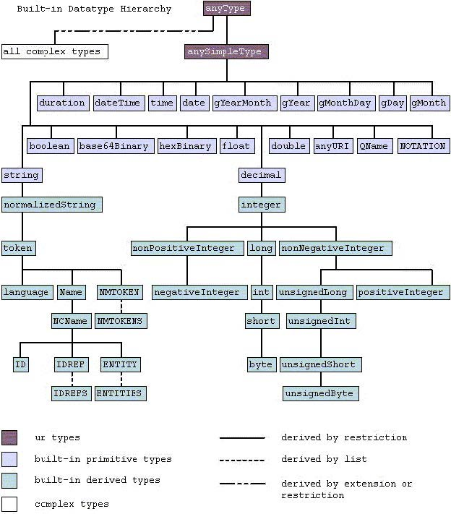
Tipos de datos básicos en XML Schema

Slide 46
Creando tipos personalizados
La forma más sencilla de crear un nuevo tipo es crear un elemento complexType al que se le asigna un nombre mediante el atributo “name”. Ejemplo:
<xsd:complexType name=”precioInfo”>
<xsd:sequence>
<xsd:element ref=”precioTipo”/>
<xsd:element ref=”precioN”/>
</xsd:sequence>
</xsd:complexType>
<xsd:element name=”precioTipo” type=”xsd:string”/>
<xsd:element name=”precioN” type=”xsd:decimal”/>
Con esto creamos un tipo nuevo llamado “precioInfo” que está formado por una secuencia de dos elementos, “precioTipo” y “precioN”, a los que referencia. Podremos utilizar este tipo que hemos creado para definir elementos, por ejemplo:
<xsd:element name=”precio” type=”precioInfo”/>
Crear un nuevo tipo con restricciones de rango para tipo numérico:
<xs:element name="edad">
<xs:simpleType>
<xs:restriction base="xs:integer">
<xs:minInclusive value="0"/>
<xs:maxInclusive value="120"/>
</xs:restriction>
</xs:simpleType>
</xs:element>
O restricciones de longitud (tamaño del string):
<xs:element name="contraseña">
<xs:simpleType>
<xs:restriction base="xs:string">
<xs:minLength value="5"/>
<xs:maxLength value="8"/>
</xs:restriction>
</xs:simpleType>
</xs:element>

Slide 47
Definiendo tipos de datos complejos
Tipo enumerado:
<xsd:attribute name="demanda">
<xsd:simpleType>
<xs:restriction base="xsd:string">
<xs:enumeration value="bajo"/>
<xs:enumeration value="medio"/>
<xs:enumeration value="alto"/>
</xs:restriction>
</xs:simpleType>
</xsd:attribute>
Listas:
<xsd:simpleType name="posiblesTiendas">
<xsd:restriction base="xsd:string">
<xsd:enumeration value="oBoy"/>
<xsd:enumeration value="Yoohoo!"/>
<xsd:enumeration value="ConJunction"/>
<xsd:enumeration value="Anazone"/>
</xsd:restriction>
</xsd:simpleType>
<xsd:simpleType name="listaTiendass">
<xsd:list itemType="posiblesTiendas"/>
</xsd:simpleType>
<xsd:simpleType name="tiendas">
<xsd:restriction base="listaTiendas">
<xsd:maxLength value="3"/>
</xsd:restriction>
</xsd:simpleType>

Slide 48
Añadiendo atributos a tipos por defecto
Los elementos de tipos simples son los que sólo pueden contener datos carácter, pero no atributos ni elementos hijo.
Los elementos de tipo complejo pueden tener tanto atributos como elementos hijo.
¿Qué pasa si queremos que un elemento pueda tener atributos, pero no elementos hijo?
  Podemos usar los elementos “xsd:simpleContent” y “xsd:extension” --> Ejemplo:
<xsd:element name="nombreOriginal">
<xsd:complexType>
<xsd:simpleContent>
<xsd:extension base="xsd:string">
<xsd:attribute name="confirmado" default="no"/>
</xsd:extension>
</xsd:simpleContent>
</xsd:complexType>
</xsd:element>

Slide 49
Bibliografía
W3Schools: http://www.w3schools.com/
Quackit: http://www.quackit.com/xml/tutorial
Manual de Referencia de XML: https://sites.google.com/site/todoxmldtd/referencia

